Slide 1
动量守恒定律
The law of conservation of momentum

Slide 2

动量定理
在上节课，我们通过牛顿第二定律推导出了动量定理
表达式：$I=FΔt$

Slide 3
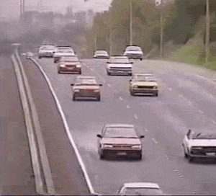
运用动量观点思考：
此时能量守恒吗？
遵循牛顿第三定律吗？
如何用动量定理列式？

Slide 4
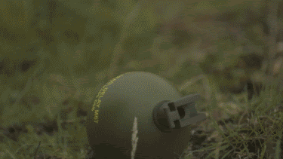
手榴弹爆炸符合动量守恒定律吗？

Slide 5
动量守恒的条件
系统不受外力
系统受外力矢量和为0

Slide 6
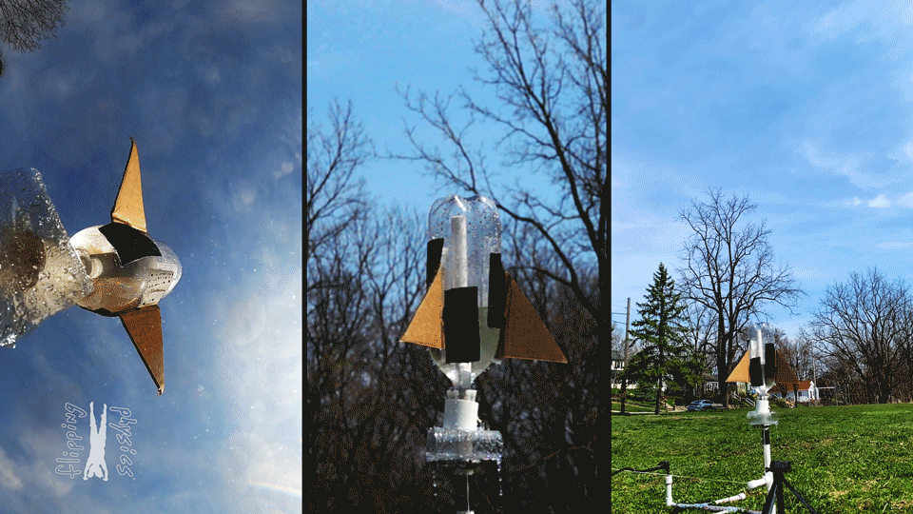

Slide 7
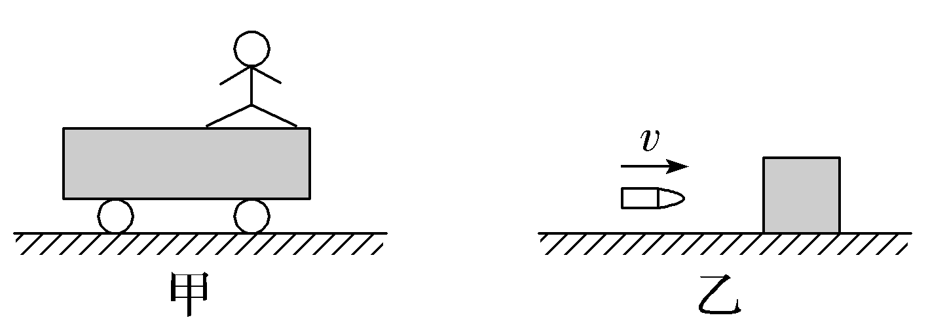
【例1】 （动量守恒的判断）〔多选〕下列
叙述的情况中，系统动量守恒的是（ ）
A. 斜向上抛出的手榴弹在空中炸开时
B. 如图甲所示，小车停在光滑水平面上，车上的人在车上走动时，人与车 组成的系统
C. 子弹射入紧靠墙角的木块中，子弹与木块组成的系统
D. 如图乙所示，子弹射入放在光滑水平面上的木块中，子弹与木块组成 的系统
√
√
√

Slide 8
解析： 手榴弹在空中炸开时，系统内力远大于外力，因此动量守
恒，故A正确；题图甲小车停在光滑水平面上，车上的人在车上走动时，
人与车组成的系统所受合外力为零，因此动量守恒，故B正确；子弹射入
紧靠墙角的木块中，子弹与木块组成的系统所受合外力不为零，因此动量
不守恒，故C错误；题图乙子弹射入放在光滑水平面上的木块中，子弹与
木块组成的系统所受合外力为零，因此动量守恒，故D正确。

Slide 9
【例2】 （动量守恒定律的普适性）在微观粒子发生碰撞时，运用动量
守恒定律还可测量微观粒子的质量。例如，氢原子核的质量是1.67×10^{－27}
kg，它以7.0×10⁶ m/s的速度与一个原来静止的未知原子核相碰撞，碰撞
后以1.0×10⁶ m/s的速度被反弹回来，而未知原子核以4.0×10⁶ m/s的速度
向前运动，则未知原子核的质量与氢原子核的质量比值为（ ）
A. 1.5 | B. 2
C. 2.5 | D. 3
√

Slide 10
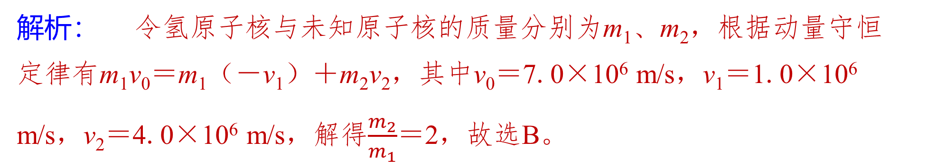
解析： 令氢原子核与未知原子核的质量分别为m₁、m₂，根据动量守恒
定律有m₁v₀＝m₁（－v₁）＋m₂v₂，其中v₀＝7.0×10⁶ m/s，v₁＝1.0×10⁶
m/s，v₂＝4.0×10⁶ m/s，解得$\frac{m_{2}}{m_{1}}$＝2，故选B。

Slide 11
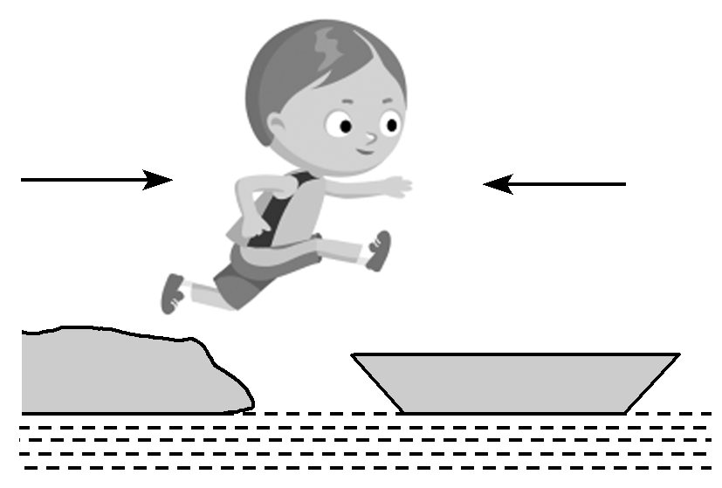
【例3】 （动量守恒定律的简单应用）如图所示，
某同学质量为60 kg，在军事训练中要求他从岸上以
2 m/s的速度水平向右跳到一条向他缓缓飘来的小船
上，然后去执行任务，小船的质量是100 kg，原来
的速度是0.4 m/s，该同学上船后又跑了几步，最终停在船上，不计阻力，求
（1）该同学停在船上时，小船的速度；
答案： 0.5 m/s，方向水平向右

Slide 12
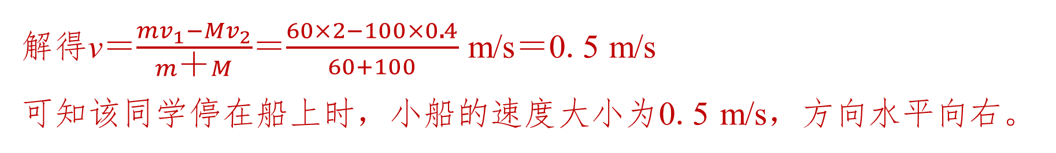
解析： 以向右为正方向，设该同学与船的质量分别为m、M，该同学
上船后最终相对静止时共同速度为v，由系统动量守恒可得mv₁－Mv₂＝（m
＋M）v
解得v＝$\frac{mv_{1}−Mv_{2}}{m＋M}$＝$\frac{60×2−100×0\text{.}4}{60+100}$ m/s＝0.5 m/s
可知该同学停在船上时，小船的速度大小为0.5 m/s，方向水平向右。

Slide 13
（2）全过程中小船受到的冲量。
答案： 90 N·s，方向水平向右
解析：以向右为正方向，根据动量定理可得
I＝Mv－（－Mv₂）＝100×0.5 N·s－（－100×0.4）N·s＝90 N·s
可知全过程中小船受到的冲量大小为90 N·s，方向水平向右。

Slide 14
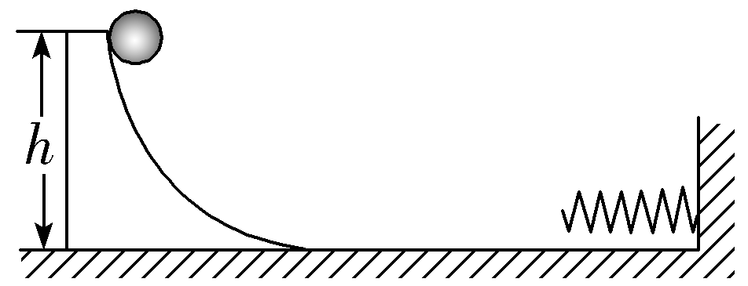
【典例1】 〔多选〕如图，弹簧的一端固定在竖直墙上，质量为m的光滑
弧形槽静止在光滑水平面上，底部与水平面平滑连接，一个质量也为m的
小球从槽上高h处由静止开始自由下滑，则（ ）
A. 在小球下滑的过程中，小球和槽组成的系统水平方向动量守恒
B. 在小球下滑的过程中，小球和槽组成的系统动量守恒
C. 小球与弹簧作用时，小球与弹簧组成的系统动量守恒
D. 小球与弹簧作用时，小球与弹簧组成的系统动量不守恒
√
√

Slide 15
解析： 在小球下滑的过程中，小球和槽组成的系统，在水平方向上不
受力，则水平方向上动量守恒，故A正确，B错误；小球与弹簧接触后，小
球与弹簧组成的系统受到墙的作用力，墙对系统的作用力是外力，则系统
动量不守恒，故C错误，D正确。

Slide 16
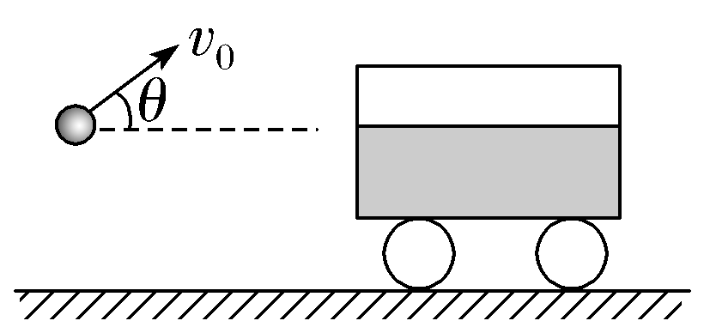
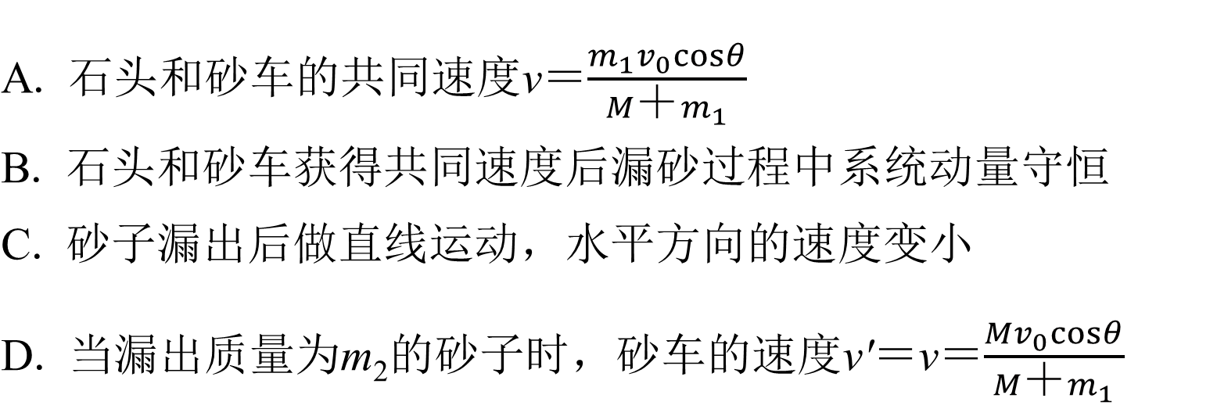
【典例2】 如图所示，一个小孩将质量为m₁，初速度大小为v₀、仰角为θ
的石头抛入一个装有砂子的总质量为M的静止的砂车中，砂车与水平地面
间的摩擦可以忽略。石头和砂车获得共同速度后，砂车底部出现一小孔，
砂子从小孔中漏出，则（ ）
A. 石头和砂车的共同速度v＝$\frac{m_{1}v_{0}cosθ}{M＋m_{1}}$
B. 石头和砂车获得共同速度后漏砂过程中系统动量守恒
C. 砂子漏出后做直线运动，水平方向的速度变小
D. 当漏出质量为m₂的砂子时，砂车的速度v'＝v＝$\frac{Mv_{0}cosθ}{M＋m_{1}}$
√

Slide 17
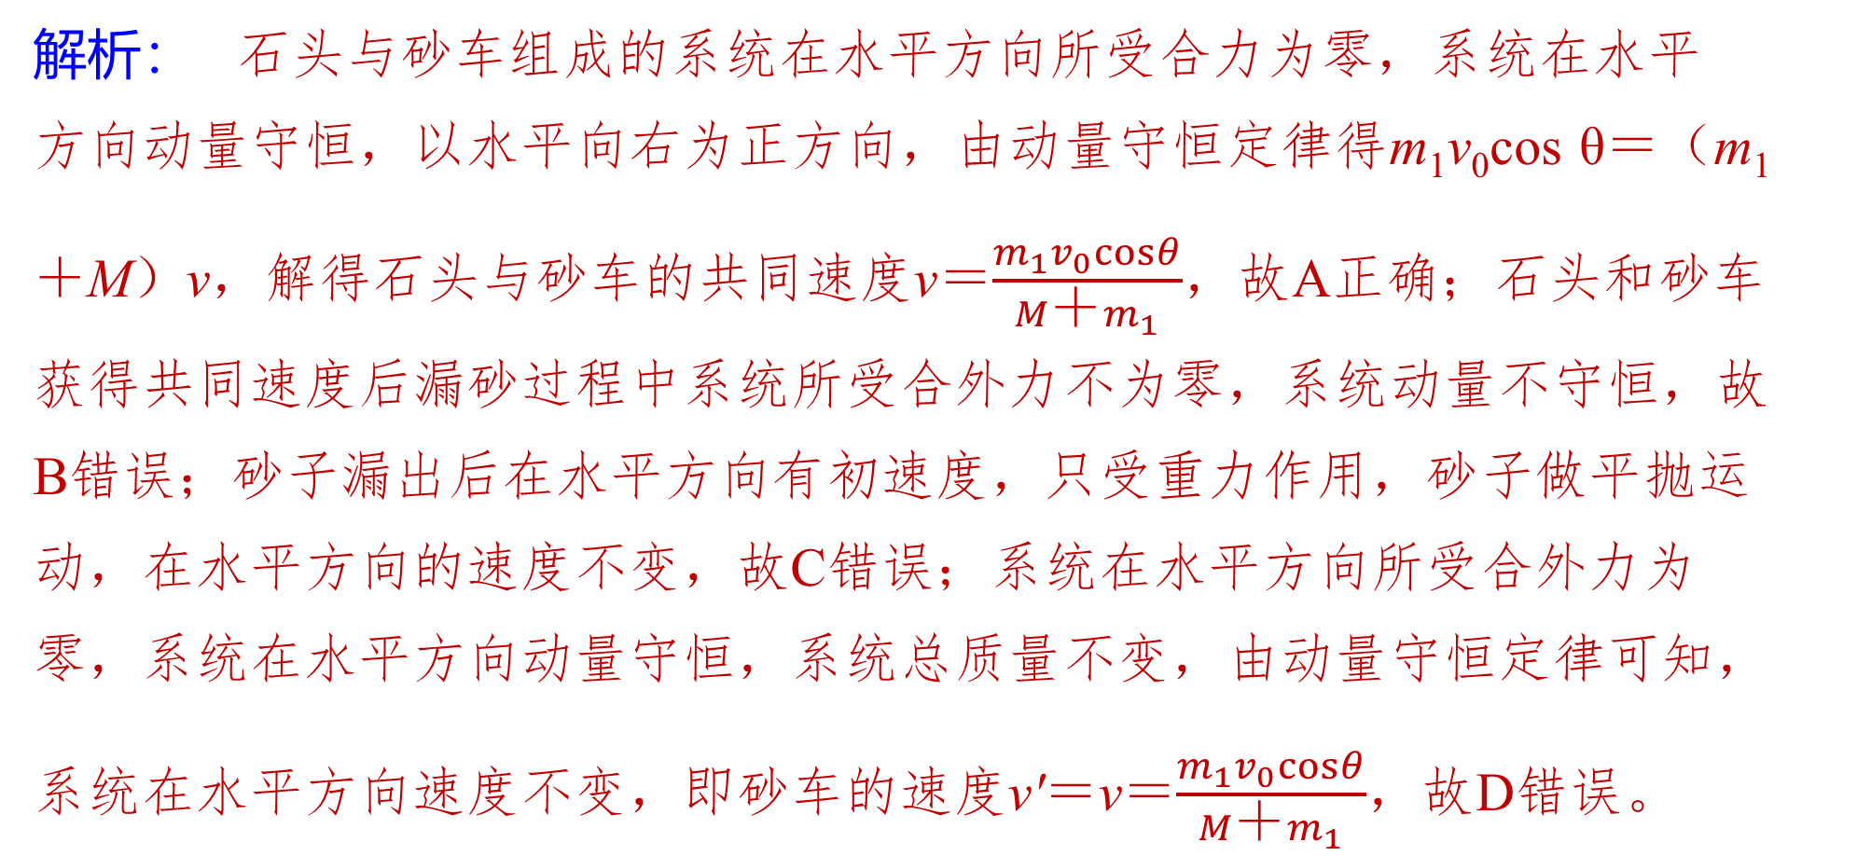
解析： 石头与砂车组成的系统在水平方向所受合力为零，系统在水平
方向动量守恒，以水平向右为正方向，由动量守恒定律得m₁v₀cos θ＝（m₁
＋M）v，解得石头与砂车的共同速度v＝$\frac{m_{1}v_{0}cosθ}{M＋m_{1}}$，故A正确；石头和砂车
获得共同速度后漏砂过程中系统所受合外力不为零，系统动量不守恒，故
B错误；砂子漏出后在水平方向有初速度，只受重力作用，砂子做平抛运
动，在水平方向的速度不变，故C错误；系统在水平方向所受合外力为
零，系统在水平方向动量守恒，系统总质量不变，由动量守恒定律可知，
系统在水平方向速度不变，即砂车的速度v'＝v＝$\frac{m_{1}v_{0}cosθ}{M＋m_{1}}$，故D错误。

Slide 18
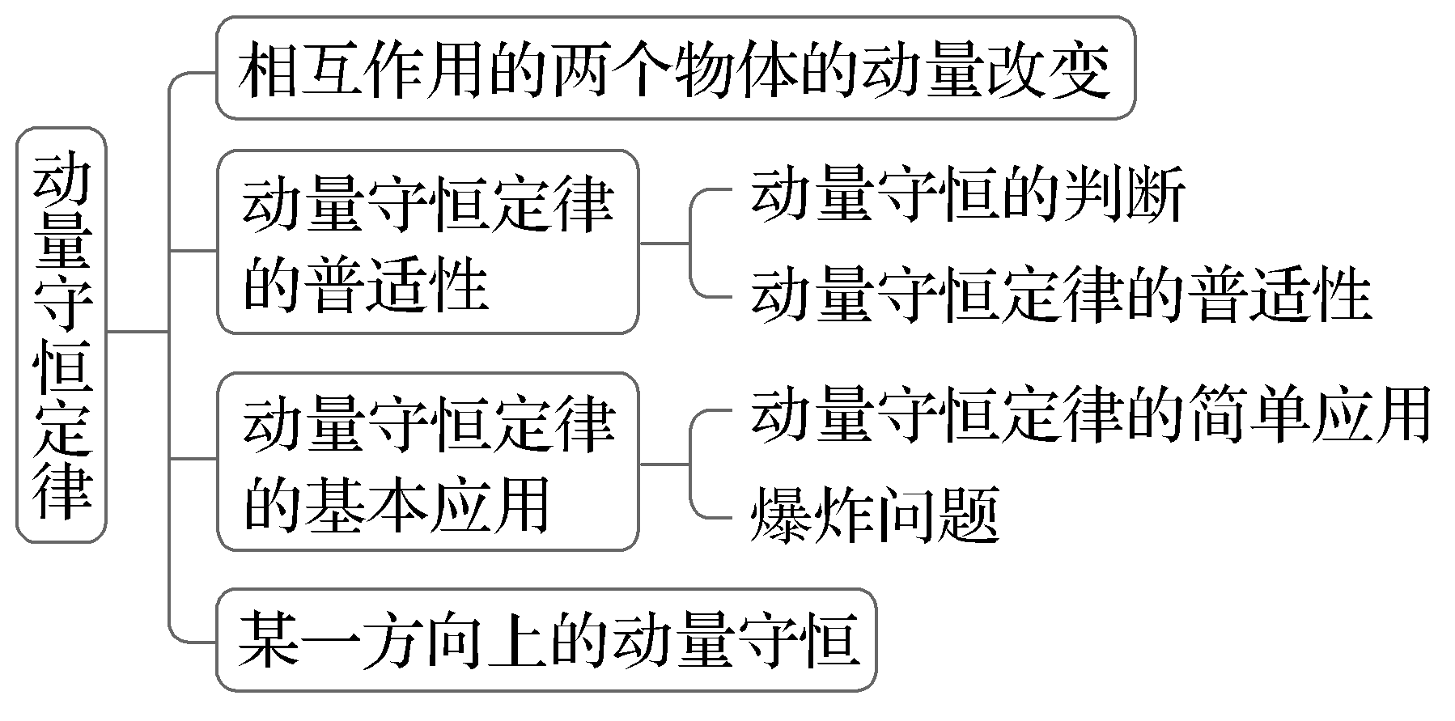
课堂小结

